Slide 1
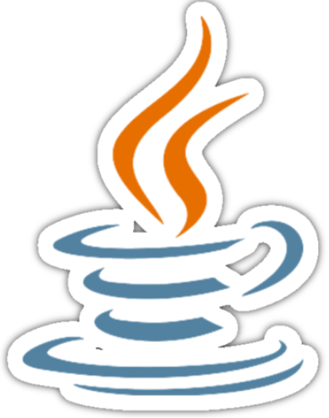
Introdução ao Java
Conceito básicos

Slide 2
O que é uma linguagem de programação?
É um conjunto de comandos que possuem regras de sintaxe, tipagem e estrutura que possibilitam a criação de algoritmos para a comunicação com dispositivos computacionais.
Resumindo: Um software para criação de outros softwares para utilização do computador e seus recursos.

Slide 3
O que é o Java?
É uma linguagem de programação multiplataforma, orientada a objetos e fortemente tipada, que se consolidou atendendo a demanda das grandes empresas e instituições por soluções que suportassem grande quantidade de processamento de dados.

Slide 4
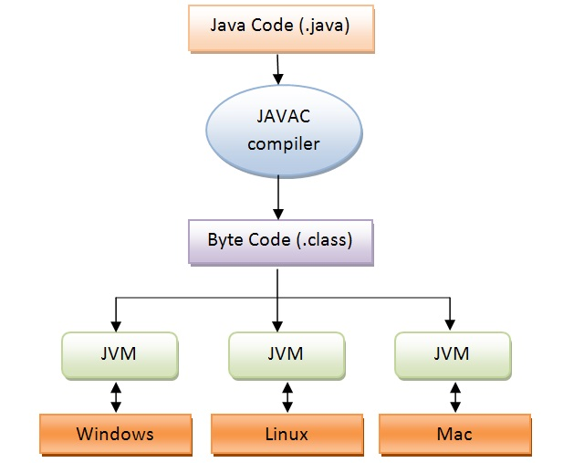
Compilação e Interpretação do Código Java

Slide 5
Compilação e Interpretação do Código Java
Java Code: Código criado pelo programador
Javac: Compilador do Java que irá transformar o Java Code em Byte Code.
Byte Code: Produto gerado pela compilação do Java Code
JVM: Java Virtual Machine – Intepretador que executará o Byte Code no Sistema Operacional

Slide 6
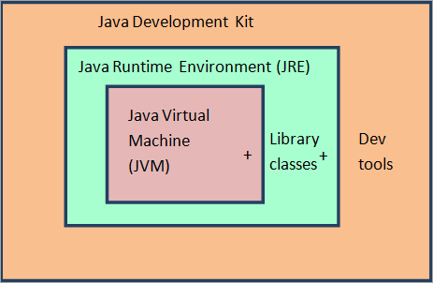
Estrutura do Java

Slide 7
Estrutura do Java
JDK – Java Development Kit – Kit de Desenvolvimento do Java – Kit de software para o desenvolvimento de programas usando Java.
Dev Tools – Ferramentas para auxílio ao desenvolvedor Java – Javac faz parte deste grupo de ferramentas.
JRE – Java Runtime Environment – Ambiente de Execução do Java – Grupo de softwares que irão interpretar e executar os arquivos Byte Code. Neste grupo de ferramentas também se encontram as bibliotecas do Java e a JVM.
JVM – Java Virtual Machine – A máquina virtual do Java é responsável pela interpretação e execução do Byte Code.

Slide 8

Garbage Collector
O Garbage Collector é um sistema do Java para limpeza de memória de forma automática quando objetos e variáveis forem encontradas com valores nulos, ou inutilizadas. Assim, o Java limpa a memória e possibilita o reuso do espaço de memória antes reservado.

Slide 9
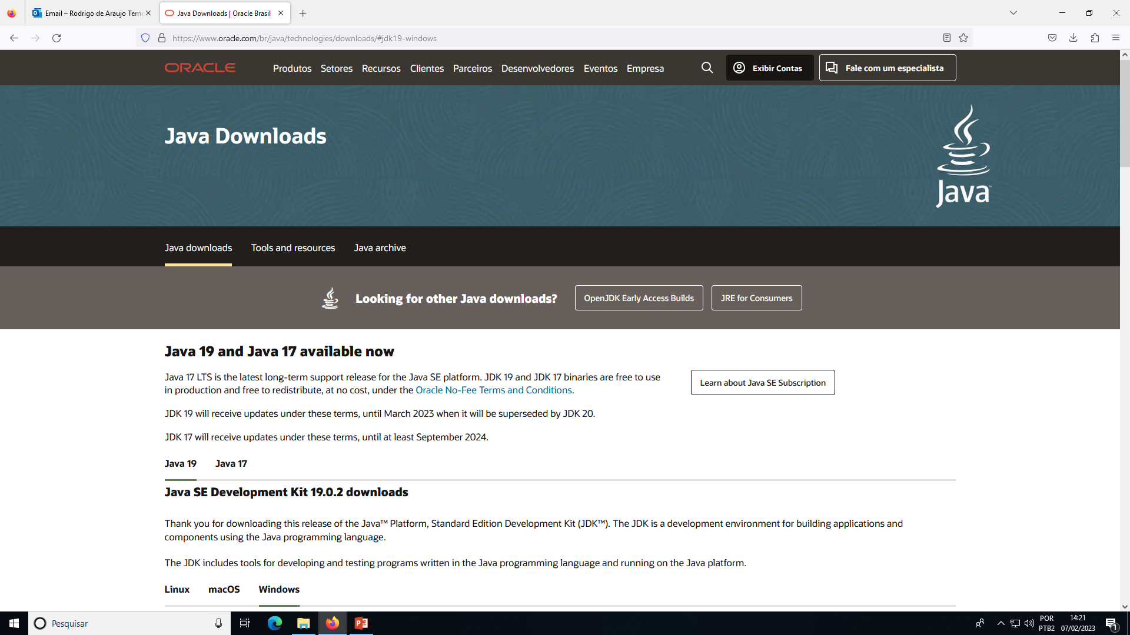
Instalação do JDK
Passo 1 – Realizar o download do arquivo de instalação no site oficial da Oracle!
Passo 2 – Na página de DOWNLOAD deve-se escolher a opção referente ao seu Sistema Operacional.
Passo 3 – Realizado os últimos passos deve-se escolher agora a opção que realiza o download do arquivo de instalação, geralmente a segunda opção das três que irão surgir

Slide 10
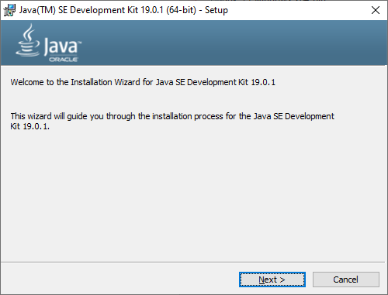
Instalação do JDK
Após iniciar a execução do arquivo de instalação do JDK, siga o assistente, leia as instruções e escolha somente as configurações que necessitará para a utilização do Java em seu computador.

Slide 11

IDE – IntelliJ IDEA
A IDE IntelliJ IDEA é uma das ferramentas para desenvolvedores Java muito usada atualmente devido sua interface ser de fácil aprendizado e por não ficar devendo para nenhuma outra ferramenta para desenvolvimento Java, se igualando e até, em alguns casos, superando a famosa IDE de desenvolvimento Java, Eclipse.

